Slide 1

OTURARAK VOLEYBOLA ÖZGÜ HAREKET EĞİTİMİ
Hareket Eğitiminin Tanımı ve Önemi
Doç. Dr. Hulusi ALP

Slide 2
Gelişim ve Gelişme
Gelişim: Bir süreci, bir bütünü, bir disiplini veya bir kavramı ifade eder. Daha soyut ve genel bir anlam taşır.
Gelişme: O sürecin içindeki tekil bir olayı, bir sonucu, bir haberi veya somut bir ilerlemeyi ifade eder. Daha somut ve spesifiktir.

Slide 3
Büyüme (Growth)
En temel ve somut kavram budur. Büyüme, organizmanın fiziksel ve niceliksel olarak değişmesidir. Yani, vücudun boy, kilo ve hacim olarak artmasıdır.
Örnekler:
Bir çocuğun boyunun bir yılda 5 cm uzaması.
Bebeğin kilosunun ilk altı ayda iki katına çıkması.
Kasların ve kemiklerin irileşmesi.
Özetle Büyüme: Vücudun sayısal olarak artmasıdır.

Slide 4
Olgunlaşma
Olgunlaşma, vücut organlarının ve sistemlerinin, kalıtım tarafından programlandığı şekilde, öğrenmeden bağımsız olarak, kendilerinden beklenen işlevleri yerine getirebilecek biyolojik yeterliliğe ulaşmasıdır.
Örnekler:
Bir çocuğun parmak kasları yeterli olgunluğa ulaşmadan ona kalem tutmayı öğretemezsiniz. Kasların o işlevi yapabilecek güce ve koordinasyona erişmesi gerekir.
Bir bebeğin desteksiz oturabilmesi için ilgili kas ve iskelet sisteminin belirli bir olgunluğa erişmesi gerekir. Ne kadar pratik yaparsanız yapın, o biyolojik seviyeye gelmeden oturamaz.
Özetle Olgunlaşma: Vücudun bir görevi yapabilecek biyolojik seviyeye genetik olarak ulaşmasıdır.

Slide 5
Hazırbulunuşluk (Readiness)
Hazırbulunuşluk, bir bireyin belirli bir öğrenme yaşantısını veya davranışı başarıyla gerçekleştirebilmesi için gerekli olan tüm koşullara sahip olma durumudur.
Hazırbulunuşluk şu bileşenlerden oluşur:
Büyüme: Fiziksel olarak yeterli seviyede olmak.
Olgunlaşma: Biyolojik ve zihinsel olarak göreve hazır olmak.
Ön Öğrenmeler (Deneyim): Yeni öğrenilecek konuyla ilgili temel bilgilere veya becerilere sahip olmak.
Motivasyon (İstek, İlgi, Tutum): O şeyi öğrenmeye karşı istekli ve meraklı olmak.

Slide 6
Bir Beceriyi Öğrenmek İçin Hazırbulunuşluk:
Büyüme: Çocuğun beceriyi yapabilmek için bedensel olarak gerekli büyüklüğe ulaşmasıdır.
Olgunlaşma: Dengeyi sağlayacak sinir sistemi ve koordinasyonu sağlayacak kas-iskelet sistemi yeterli olgunluğa ulaşmış olmalıdır.
Ön Öğrenmeler: Belki daha önce ön öğrenmeler olması bir avantajdır.
Motivasyon: Arkadaşlarının yapabildiğini görüp heveslenmesi, ve kendisinin de yapmak istemesi.
Bu dört koşul bir araya geldiğinde, çocuk bir beceriyi öğrenmek için yüksek bir hazırbulunuşluk düzeyindedir.

Slide 7
Kavramlar Arasındaki İlişki ve Özet Tablo
Kavram | Tanım | Niteliği | Temel Etken | Örnek
Büyüme | Vücudun boy, kilo gibi fiziksel boyutlarının artması. | Niceliksel (Sayısal) | Beslenme, Sağlık | Boyun uzaması, kilo alma.
Olgunlaşma | Organların bir işlevi yerine getirecek biyolojik seviyeye ulaşması. | Niteliksel (Kalitatif) | Kalıtım (Genetik) | Parmak kaslarının kalemi tutabilecek hale gelmesi.
Hazırbulunuşluk | Yeni bir öğrenme için gerekli tüm koşullara sahip olma durumu. | Bütünsel | Büyüme + Olgunlaşma + Deneyim + İstek | Okula başlamak için gereken fiziksel, zihinsel ve duygusal hazırlık.

Slide 8
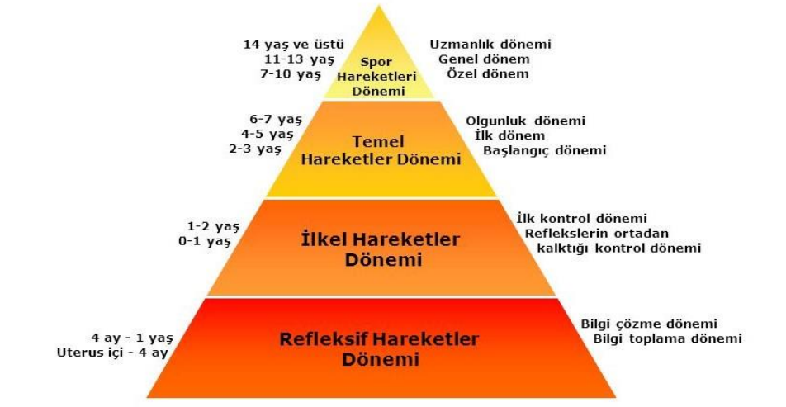
Gelişim Aşamaları

Slide 9
Hareket Nedir?
Hareket, vücudun bir ya da daha fazla bölgesinin yer ve pozisyon değiştirmesidir.

Slide 10
Hareket (Motor) Becerileri
Temel Hareket Becerileri: Yürüme, koşma, atlama, zıplama, sürünme, sıçrama gibi doğal becerilerdir.
İnce Motor Beceriler: Parmak ve el kaslarının küçük, hassas hareketleri (örneğin yazı yazma, düğme ilikleme).
Kaba Motor Beceriler: Vücudun büyük kas gruplarını içeren hareketler (örneğin koşma, sıçrama, topa vurma).

Slide 11
Yer Değiştirme Hareketleri (Locomotor)
Bir yerden başka bir yere gitmeyi içeren hareketlerdir.
Amaç: Noktalar arasında hareket etmeyi ve koordinasyonu geliştirmektir. Genellikle geniş alanlarda uygulanır.
Sürünmek
Emeklemek
Yürümek
Koşmak
Zıplamak
Sıçramak
Kaymak
Tırmanmak

Slide 12
Yerinde Yapılan Hareketler (Durağan Hareketler)
Bu hareketlerde kişi sabit bir noktada kalır, vücudun pozisyonu değişmeden yapılan hareketlerdir.
Örnekler:
Olduğu yerde zıplamak
Kolları yukarı-aşağı açıp kapamak
Dönme hareketi (360 derece kendi etrafında)
Otur-kalk
Kolları ve bacakları esnetmek
Diz çekme (yer değiştirmeden)
Amaç: Denge, esneklik, kuvvet ve koordinasyonu geliştirmektir. Dar alanlarda da rahatça uygulanabilir.

Slide 13
Özellik | Yer Değiştirme Hareketleri | Yerinde Yapılan Hareketler
Konum | Değişir | Değişmez
Alan Kullanımı | Geniş alan gerekir | Dar alan yeterlidir
Amaç | Yön ve denge kontrolü, hız | Denge, esneklik, kuvvet

Slide 14
Nesne Kontrolü (Manipülatif Hareketler)
Top atma,
Top yakalama,
Tekmeleme,
İtme,
Çekme.
Bir nesneyle yapılan hareketlerdir.

Slide 15
Motor Gelişim
Bireyin doğumdan itibaren motor becerilerinin gelişim sürecidir.
Evreler:
Refleksif dönem
İlkel hareketler dönemi
Temel hareketler dönemi
Sportif beceri dönemi

Slide 16
Motor Öğrenme
Hareketlerin tekrar ve deneyim yoluyla öğrenilmesidir.
İlgili terimler: Geri bildirim, tekrar, transfer, hata düzeltme.

Slide 17
Motor Koordinasyon
Kaslar ve sinir sisteminin uyumlu çalışmasıyla düzgün hareketin sağlanmasıdır.
Örnek: Koşarken ellerin ve ayakların uyumlu hareket etmesi.

Slide 18
Denge
Vücudun yerçekimine karşı dengede tutulmasıdır.
Statik denge: Sabit dururken denge (tek ayak üzerinde durmak).
Dinamik denge: Hareket hâlindeyken denge (denge tahtasında yürümek).

Slide 19
Çeviklik (Agility)
Yön değiştirme, hız ve dengeyi bir arada kullanma yeteneğidir.
Örnek: Aniden yön değiştirmek.

Slide 20
Ritim ve Zamanlama
Hareketlerin belirli bir ritme veya zamana uygun şekilde yapılması.
Örnek: Müzikle dans etme, engelli parkurda doğru zamanda sıçrama.

Slide 21
Algısal Motor Beceriler
Görsel, işitsel ve dokunsal duyularla hareketin bütünleşmesidir.
Örnek: Topu görüp zamanında yakalamak.

Slide 22
Uyaranlara Tepki
Çevreden gelen uyarana uygun motor tepkisi verme.
Örnek: Düdük sesinde durmak, ışık yandığında koşmak.

Slide 23
Uyarlanmış Fiziksel Aktivite
Bireyin ihtiyaçlarına uygun hareket ve etkinliklerin planlanmasıdır.
Özellikle önemli: Engelli bireylerde hareket eğitimi uygulamalarında kullanılır.

Slide 24
Psikomotor Gelişim
Zihinsel süreçlerle motor hareketlerin koordinasyonu.
Örnek: Planlama, karar verme ve hareketin birleşimi.

Slide 25
Motor Performans Bileşenleri
Kuvvet, hız, çeviklik, esneklik, denge ve dayanıklılık gibi fiziksel özelliklerdir.
Bu bileşenler hareketin kalitesini belirler.

Slide 26
🟩 Kuvvet (Strength): Vücudun bir dirence karşı kaslar yoluyla uyguladığı maksimum itme veya çekme gücüdür.
🔹 Örnek: Ağırlık kaldırmak, halat çekmek.
🟩 Hız (Speed): Bir hareketin veya hareketler serisinin en kısa sürede yapılma kapasitesidir.
🔹 Örnek: 100 metre koşusu, tepki süresiyle birlikte sprint.
🟩 Çeviklik (Agility): Vücudun hızla yön değiştirme, durma ve tekrar harekete geçme yeteneğidir.
🔹 Örnek: Futbolcunun rakibini çalımlaması, basketbolcunun hızlı yön değiştirmesi.

Slide 27
🟩 Esneklik (Flexibility): Kasların ve eklemlerin geniş bir hareket açıklığında çalışabilme yeteneğidir.
🔹 Örnek: Jimnastikte yapılan açılma hareketleri, bacakların yukarı kalkabilmesi.
🟩 Denge (Balance):Vücudun yerçekimine karşı stabil kalabilme kapasitesidir. Statik denge: Hareketsiz pozisyonda dengede kalma (örneğin tek ayak üzerinde durmak).Dinamik denge: Hareket hâlindeyken dengede kalma (örneğin denge tahtasında yürümek).
🟩 Dayanıklılık (Endurance): Fiziksel aktivitenin uzun süre sürdürülebilmesini sağlayan kas ve kardiyovasküler sistemin direncidir.
🔹 Örnek: Maraton koşusu, uzun süreli bisiklet sürme.

Slide 28
🟩 Bu tanımların her biri; antrenman programlarında, hareket eğitimi planlamasında; özellikle çocuklar, gençler ve özel gereksinimli bireyler için hazırlanan programlarda temel kriterlerdir.

Slide 29
Hareket Eğitiminin Tanımı
Hareket Eğitimi: Bireylerin temel motor becerilerini geliştirerek koordinasyon, denge, çeviklik gibi özellikleri kazandırmayı amaçlayan eğitim sürecidir.
Amaç: Fiziksel gelişim, sosyal beceriler, özgüven, disiplin

Slide 30
Hareket Eğitiminin Önemi
Fiziksel Gelişim
Ruhsal Sağlık
Sosyal Beceriler
Akademik Başarıya katkı sağlar.

Slide 31
Hareket Eğitiminin Fiziksel Gelişime Katkı Alanları
Fiziksel Alan | Katkısı
Kas Gelişimi | Kas hacminde artış, güçlenme
Kemik Sağlığı | Kemik mineral yoğunluğunun artışı
Denge ve Koordinasyon | Statik ve dinamik denge gelişimi, reflekslerin hızlanması
Esneklik | Eklemlerin hareket açıklığının artması
Kardiyovasküler Sistem | Kalp kapasitesi, solunum verimliliği
Vücut Kompozisyonu | Kas-kütle oranının düzenlenmesi, obezite riskinin azalması

Slide 32
Düzenli Hareket Eğitiminin Kas Gelişimine Etkisi
Hafta → 1 2 3 4 5 6 7 8 9 10
Kas Gücü % 0 5 9 13 17 21 25 28 30 33
Grafik yorum: Her hafta %3-4 oranında istikrarlı gelişim gözlemlenmiştir.

Slide 33
Hareket Eğitiminin Etkilediği Temel Sistemler
⏺ Kas Sistemi → Güçlenme
⏺ İskelet Sistemi → Kemik yoğunluğu
⏺ Kalp → Dolaşım kapasitesi artışı
⏺ Akciğer → Solunum verimi artışı
⏺ Eklemler → Esneklik ve hareket kabiliyeti

Slide 34
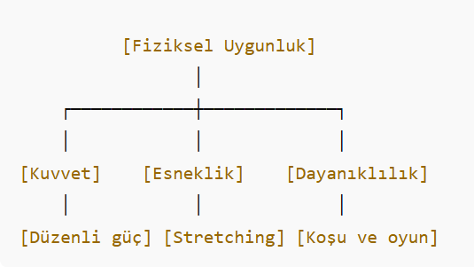
Fiziksel Uygunluk Bileşenleri ve Hareket Eğitimi İlişkisi

Slide 35
Temel Sosyal Beceriler
Sosyal Beceri | Tanımı
İletişim Kurma | Duygu ve düşünceleri sözlü ya da sözsüz yollarla ifade etme becerisi.
Dinleme | Karşıdaki kişiyi dikkatle, anlayarak ve saygıyla dinleyebilme.
Empati | Başkalarının duygu ve düşüncelerini anlayabilme ve paylaşabilme.
İşbirliği Yapma | Ortak hedefe ulaşmak için başkalarıyla birlikte çalışabilme.
Problem Çözme | Sosyal çatışmalarda çözüm yolları bulabilme ve uygulayabilme.
Özdenetim | Duygularını ve davranışlarını kontrol altında tutabilme.
Saygı Gösterme | Farklı görüşlere ve bireylere hoşgörüyle yaklaşma.
Göz Teması Kurma | Karşılıklı iletişimde güven oluşturan temel sözsüz iletişim biçimi.

Slide 36
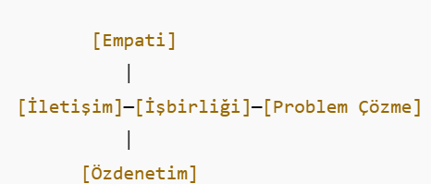
Sosyal Becerilerin Bileşenleri

Slide 37
Sosyal Becerilerin Önemi
Akademik başarıyı destekler
Grup çalışmalarında uyumu artırır
Duygusal zekâyı geliştirir
Arkadaşlık ilişkilerinin kalitesini artırır
Zorbalıkla baş etmede etkilidir
Toplumsal hayata uyumu kolaylaştırır

Slide 38
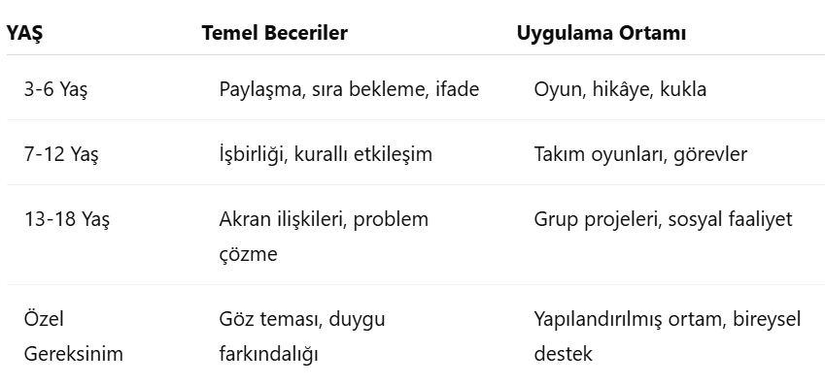
Özel Gereksinimli Bireylerde Sosyal Beceriler

Slide 39
Yaş Gruplarına Göre Hareket Eğitimi
3-6 Yaş: Oyun temelli hareketler
7-12 Yaş: Temel beceri geliştirme
13+ Yaş: Sportif hareketler ve teknik çalışmalar

Slide 40
Oturarak Voleybolda Temel Hareket Becerileri ve Hareket Kavramları

Slide 41
Yer Değiştirme Becerileri
Oyuncular sahada ellerini ve kalçalarını kullanarak ileri, geri ve yan yönlere hareket ederler. Bu hareketler şu şekildedir:
• Yerde Kayma: Eller ve kalçanın koordineli kullanımı ile gerçekleştirilen temel yer değiştirme biçimidir.
• Dönme (Pivot): Oyuncunun eksen etrafında dönerek yön değiştirmesini sağlar.
• Topa Uzanma: Gövdenin esnekliği ve ağırlık aktarımıyla topa ulaşma becerisidir.

Slide 42
Manipülatif Beceriler
Topla yapılan etkileşimlerdir. En sık kullanılan manipülatif beceriler şunlardır:
Servis: Oturarak yapılan alttan veya üstten vuruşlarla topun oyuna sokulması.
Pas: Parmak veya manşet pası yoluyla takım arkadaşına top aktarımı.
Smaç ve Blok: Güç ve zamanlama gerektiren hücum ve savunma becerileridir.

Slide 43
Denge ve Duruş Becerileri
Oturarak voleybolda oyuncuların stabiliteyi koruması büyük önem taşır. Bu bağlamda:
Postüral Stabilite: Hareket sırasında gövde dengesinin korunması.
Ağırlık Transferi: Vücut ağırlığının kontrollü biçimde eller ve kalça arasında dağıtılması.
Reaksiyon Süresi: Topa verilen motor tepki süresi.

Slide 44
Hareket Kavramları

Slide 45
Yön ve Alan Farkındalığı
Oyuncuların sağ, sol, ileri ve geri yönlerde hızlı hareket edebilmesi gerekir. Ayrıca, hem kendi sahasını hem de rakip alanı tanıyarak stratejik pozisyon almalıdır.

Slide 46
Seviye Kavramı
Hareketler alçak (savunma), orta (pas), yüksek (blok) seviyelerde gerçekleştirilir. Bu durum, topa müdahale biçimini ve vücut pozisyonunu doğrudan etkiler.

Slide 47
Zamanlama
Blok veya savunma sırasında topa doğru zamanda tepki vermek, oyuncunun oyundaki etkinliğini artırır.

Slide 48
Kuvvet ve Enerji Transferi
Servis ve smaç gibi becerilerde, özellikle üst gövde kas grupları kullanılarak enerji aktarımı sağlanır.

Slide 49
Ritim ve Koordinasyon
Oyuncuların takım arkadaşlarıyla senkronize hareket etmeleri ve göz-el koordinasyonunun gelişmiş olması gerekmektedir.

Slide 50
Oturarak Voleybolda Temel Hareket Becerileri ve Açıklamaları
Hareket Becerisi | Tanımı | Amaç
Yerde Kayma | Eller ve kalça koordinasyonu ile sahada hareket | Topa hızlı ulaşma
Dönme (Pivot) | Eksen etrafında dönerek yön değiştirme | Pozisyon alma ve savunma
Topa Uzanma | Gövdenin esnekliği ile topa uzanma | Top kontrolü ve müdahale
Servis | Alttan veya üstten topu oyuna sokma | Oyunu başlatma
Pas | Topu takım arkadaşına aktarma | Oyunu sürdürme
Smaç | Sert ve hızlı topa vuruş | Hücumda sayı kazanma
Blok | Rakip ataklarını engelleme | Savunmada etkili olma

Slide 51
Hareket Eğitiminin Oturarak Voleyboldaki Rolü
Motor Gelişim Açısından
Oturarak voleybol oyuncularında hareket eğitimi;
Üst ekstremite kuvveti,
Gövde kontrolü,
El-göz koordinasyonu,
Hız, çeviklik ve esneklik
gibi temel fiziksel özellikleri geliştirmeye yöneliktir. Bu sayede oyuncu hem bireysel performansını artırır hem de oyun içinde daha aktif rol alabilir.

Slide 52
Teknik Becerilerin Öğretiminde
Hareket eğitimi;
Topa doğru pozisyon almayı öğretir,
Zamanlama ve ritim duygusunu geliştirir,
Servis ve pas gibi becerilerin doğru teknikle uygulanmasını sağlar.
Ayrıca hareket eğitimi, oyuncunun stratejik düşünmesini destekleyen algısal farkındalık ile birleştiğinde, oyun içi karar verme sürecini de güçlendirir.

Slide 53
Rehabilitasyon ve Fonksiyonellik Açısından
Oturarak voleybol sporcularının çoğu, ortopedik veya nörolojik engel grubundadır. Bu bireyler için hareket eğitimi, sadece sportif performans değil;
Günlük yaşam aktivitelerine katılım,
Kas iskelet sağlığı,
Bağımsızlık düzeyi,
gibi alanlarda da iyileşme sağlar. Ayrıca hareket eğitimi, fiziksel rehabilitasyonun da önemli bir parçasıdır.

Slide 54
Psikososyal Kazanımlar
Hareket eğitimi sadece fiziksel gelişimle sınırlı kalmaz. Oturarak voleybol oyuncularında:
• Öz güven artışı,
• Kendini ifade etme becerisi,
• Toplumsal aidiyet hissi,
• Sosyal becerilerin gelişimi
gibi önemli psikososyal etkiler de gözlenmektedir. Hareket becerileri kazanan birey, kendini daha yeterli hissetmekte ve sosyal çevreye daha aktif katılım göstermektedir.

Slide 55
Hareket eğitimi erken yaşta başlamalı
Bireysel farklılıklar gözetilmeli
Oyunlarla desteklenmeli

Slide 56

DİNLEDİĞİNİZ İÇİN TEŞEKKÜRLER ☺

